Slide 1



PROYECTO Plataforma de gestión de viviendas TECHO- Chile
PROYECTO “Plataforma de gestión de viviendas TECHO- Chile”
PRESENTACIÓN FINAL CAPSTONE
Docente
Mallén González González
Equipo alumnos
Denihann Maturana Bustos
Brandon Weisser Diaz
Damián Almazabal Paredes
Duoc UC Sede San Bernardo
Escuela de Informática y Telecomunicaciones
Ingeniería en Informática
2025

Slide 2


PROYECTO Plataforma de gestión de viviendas TECHO- Chile
INTRODUCCIÓN
DS49

Slide 3








PROYECTO Plataforma de gestión de viviendas TECHO- Chile
DS49
Subsidio Habitacional
Proceso DS49:
Postulación
Selección
Construcción
Entrega
Postventa
(Familias registradas en RSH)
(MINVU / Serviu)
(Constructora / ONG TECHO)
(Firma y traspaso oficial bajo DS49)
(Gestión de reparaciones y reclamos.
Notes:
El proceso de el subsidio ds49 tiene varias etapas: primero la postulación de las familias registradas en el Registro social de hogares , después la selección que hace el MINVU y el Serviu, más tarde viene la etapa de construcción que realizan constructoras o fundaciones como TECHO, luego las ultimas etapas del proceso viene nuestra problemática, la entrega y postventa, donde se gestionan reparaciones y reclamos.”

Slide 4
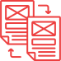




PROYECTO Plataforma de gestión de viviendas TECHO- Chile
Problematica actual
1- Errores y duplicidad de información
Trabajo Manual
2- Retrasos en gestión
3- Ansiedad de las familias
Notes:
“El problema es que este proceso no es del todo eficiente,por el trabajo manual y falta de digitalización . Hoy en día encontramos errores y duplicidad de información, lo que genera retrasos en la gestión. Además, las familias se sienten ansiosas porque no tienen claridad sobre el estado de sus trámites ni transparencia en la información final de la vivienda .”

Slide 5




PROYECTO Plataforma de gestión de viviendas TECHO- Chile
Objetivos específicos
Objetivo principal
Diseñar un módulo de incidencias para asegurar la trazabilidad.
Implementar formularios digitales para facilitar el proceso de postventa.
Centralizar la gestión de proyectos para administrar viviendas y usuarios.
Establecer control de acceso para proteger la integridad de los datos.
Generar reportes automáticos en PDF para cumplir la normativa DS49.
Desarrollar una plataforma web que permita a TECHO-Chile a administrar y gestionar el proceso de entrega y postventa de sus proyectos de entrega de viviendas sociales bajo la normativa DS49

Slide 6



PROYECTO Plataforma de gestión de viviendas TECHO- Chile
Alcance
Limitaciones
Gestión Integral del Ciclo de Vida (DS49)
Despliegue en entorno Piloto / Demo
Arquitectura Basada en Roles (RBAC)
Sin integración con sistemas legados (ERP)
Trazabilidad y Transparencia
Dependencia total de conexión a Internet
Solamente Infraestructura cloud
Cumplimiento Normativo Digital

Slide 7





PROYECTO Plataforma de gestión de viviendas TECHO- Chile
Propuesta de Solución
Plataforma Integral de Gestión TECHO
Beneficiario
Empoderamiento
Notes:
Componentes
Es decir, el resumen de aspectos relevantes .
Esto implica “LISTAR”
Arquitectura, Componentes, Estimaciones de Costo, estudios y otros usado en el estudio, panificación y diseño del proyecto
6

Slide 8






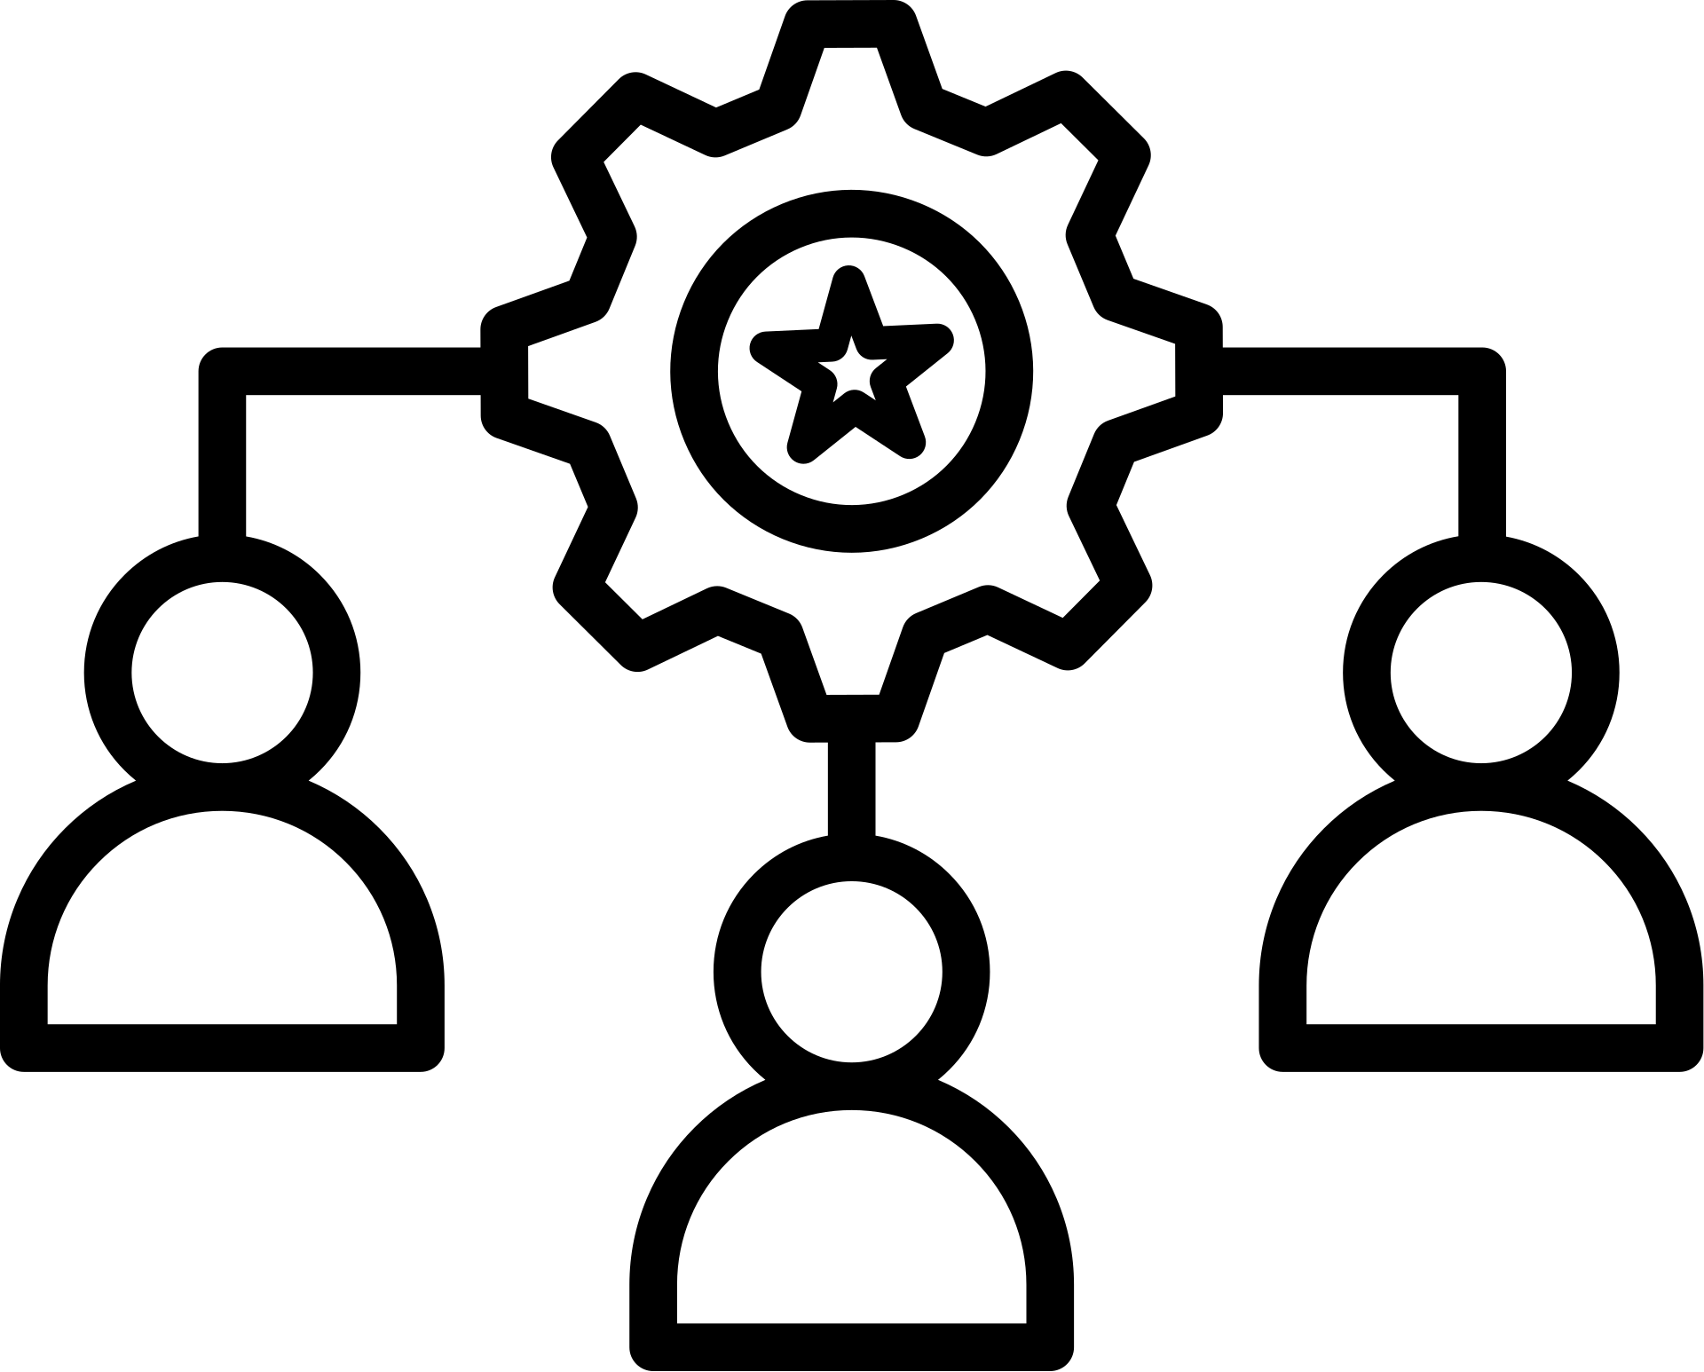

PROYECTO Plataforma de gestión de viviendas TECHO- Chile
Propuesta de Solución
Plataforma Integral de Gestión TECHO
Técnico supervisor
Técnico de campo
Gestión transparente de incidencias.
Notes:
Componentes
Es decir, el resumen de aspectos relevantes .
Esto implica “LISTAR”
Arquitectura, Componentes, Estimaciones de Costo, estudios y otros usado en el estudio, panificación y diseño del proyecto
6

Slide 9




PROYECTO Plataforma de gestión de viviendas TECHO- Chile
Propuesta de Solución
Plataforma Integral de Gestión TECHO
Administrador
Administración del sistema
Notes:
Componentes
Es decir, el resumen de aspectos relevantes .
Esto implica “LISTAR”
Arquitectura, Componentes, Estimaciones de Costo, estudios y otros usado en el estudio, panificación y diseño del proyecto
6

Slide 10




PROYECTO Plataforma de gestión de viviendas TECHO- Chile
Metodología: Extreme Programming (XP)
Practicas implementadas
Iteraciones cortas de 2 a 3 semanas.
Programación en pares.
Integración y refactoring.
Reuniones periódicas.
Ciclo XP

Slide 11




PROYECTO Plataforma de gestión de viviendas TECHO- Chile
Metodología: Extreme Programming (XP)
EQUIPO
Artefactos Principales:
Tarjetas CRC + HU
Repositorio de Código
MVP Evolutivo.
Damian Almazabal
Backend/Seguridad.
Brandon Weisser
Fullstack/Incidencias.
Denihann Maturana
Frontend/Base de datos

Slide 12



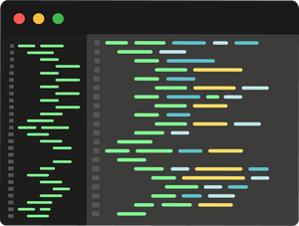



PROYECTO Plataforma de gestión de viviendas TECHO- Chile
Planificación de tiempos
1-3
Configuración de Infraestructura
6-13
QA y Pruebas
16-17
Levantamiento de Requerimientos
4-5
Desarrollo de software
14-15
Documentación final y cierre
Modulo Beneficiario
Modulo Técnico
Modulo Administrador
Notes:
Describir la o las herramientas de planificación utilizada y su relación con el proyecto.
Una diapositiva.
Utilizar cronograma de inicio, indicando el cumplimiento al término del proyecto
8

Slide 13





PROYECTO Plataforma de gestión de viviendas TECHO- Chile
Arquitectura Modular
Diseño desacoplado basado en Capas y Servicios
¿
Entrada (Routes)
Seguridad
Controladores
Servicios
Patrón de Diseño: MVC
Principio SRP
Seguridad Transversal (JWT)
Datos (BD)

Slide 14





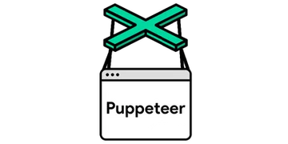

PROYECTO Plataforma de gestión de viviendas TECHO- Chile
Tecnologías del proyecto
Frontend
Backend
Base de datos

Slide 15
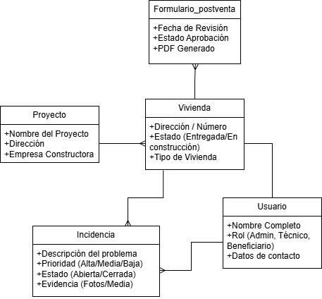
PROYECTO Plataforma de gestión de viviendas TECHO- Chile
Modelo Lógico de Alto Nivel
Base de datos SQL

Slide 16



PROYECTO Plataforma de gestión de viviendas TECHO- Chile
Resultados del Proyecto
Trazabilidad de Incidencias
Reportes en tiempo real.
Historial inmutable.
Evidencia fotográfica incluida.
Gestión Integral DS49
Plataforma centralizada.
Control total de proyectos.
Roles: Admin, Técnicos y Beneficiario.
Automatización Documental
Generación automática de PDFs (Actas/Reportes).
Estandarización técnica.
Cumplimiento normativo inmediato.
Notes:
(Punto 1 - Gestión) "Primero, entregamos una Plataforma de Gestión Integral. No es solo una web; es un sistema que organiza todo el ecosistema del subsidio DS49. Logramos que Administradores, Técnicos y Familias interactúen en un mismo lugar, eliminando el desorden de información y garantizando seguridad en los datos."
(Punto 2 - Trazabilidad) "Segundo, y quizás lo más crítico: la Trazabilidad. Antes, un reclamo podía perderse. Ahora, implementamos un flujo donde cada incidencia tiene un historial imborrable: sabemos quién reportó, cuándo, qué foto subió y cómo se resolvió. Esto aporta la transparencia que las familias necesitaban."
(Punto 3 - Automatización) "Y tercero, la Automatización Documental. Sabemos que la burocracia quita tiempo valioso. Por eso, nuestro sistema genera automáticamente, con un solo clic, las actas y reportes técnicos en PDF listos para firmar, cumpliendo estrictamente con lo que exige la normativa."

Slide 17
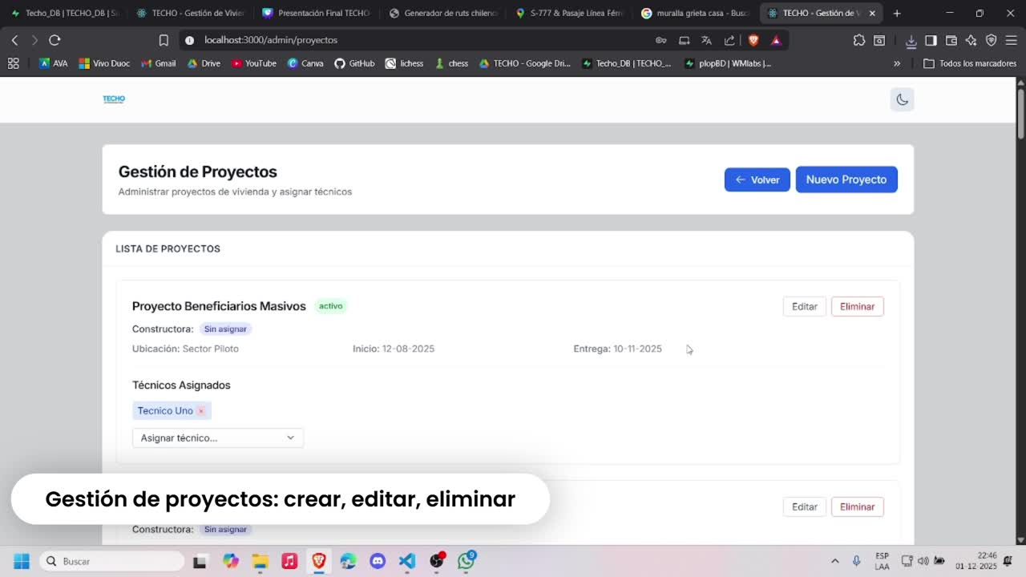
DEMOSTRACIÓN DEL RESULTADO DEL PROYECTO

Slide 18


PROYECTO Plataforma de gestión de viviendas TECHO- Chile
Conclusiones
Productos terminados
Equipo se antepuso al desafío

Slide 19





PROYECTO Plataforma de gestión de viviendas TECHO- Chile
Reflexión
Perfil de Egreso
Aporte
Aplicamos competencias centrales
Entregamos una plataforma escalable que mejora la gestión de viviendas
Notes:
En primer lugar debes considerar que tal como se mencionó anteriormente, la reflexión nos ayuda a ir consolidando nuestras competencias por cuanto somos capaces de situarnos en distintos escenario. En este sentido, se recomienda iniciar la práctica reflexiva con preguntas que te lleven a la comprensión de lo que realizaste y a la relación con otros componentes del centro de práctica en el que te desempeñas, preguntas tales
como:
¿Entendí las partes de la tarea que me encargaron y cómo se conectaban?,
¿entiendo la importancia de esta tarea en el contexto de la empresa?,
¿De qué manera esta actividad se relaciona con otras actividades?
Luego se puede pasar a preguntas más complejas que refieren al análisis y evaluación de lo que se está realizando, con preguntas como
¿Fueron eficaces las estrategias, habilidades o procedimientos que usé para desarrollar la actividad?
¿Qué estoy aprendiendo o. aprendí ? ¿Por qué es importante?
Finalmente, es importante reflexionar sobre cómo podría mejorar el desempeño, cómo esto aporta a mi perfil profesional, entre otras. Además de analizar cuáles son los espacios de mejora del centro de práctica y cómo desde su rol como especialista puede aportar.
14

Slide 20
PROYECTO Plataforma de gestión de viviendas TECHO- Chile
PREGUNTAS DE LA COMISIÓN

Slide 21
PROYECTO Plataforma de gestión de viviendas TECHO- Chile
ANEXOS
Notes:
Opcionales a tu presentación
16

Slide 22
PROYECTO Plataforma de gestión de viviendas TECHO- Chile
DESCRIPCIÓN DEL PROYECTO
Problema o dolor
Incertidumbre del Beneficiario: Las familias viven con alta ansiedad al no saber el estado real de sus viviendas o reparaciones, sintiéndose desconectadas del proceso.
Opacidad Operativa: La gestión manual (papel/Excel) impide a TECHO tener trazabilidad real de los fallos, generando retrasos y pérdida de información crítica para la garantía legal.
Propuesta de solución
Plataforma de Gestión Integral DS49: Un ecosistema digital que centraliza la operación.
Conexión Directa: Una interfaz web móvil que permite al beneficiario reportar incidencias con evidencia fotográfica en tiempo real.
Certeza Jurídica: Generación de actas y trazabilidad inmutable para respaldo legal y tranquilidad de todas las partes.

Slide 23
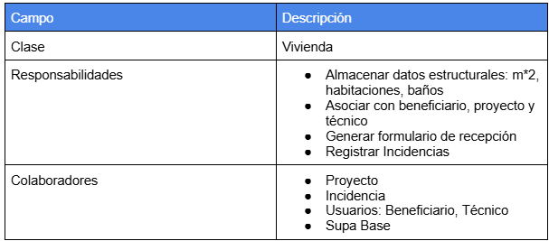
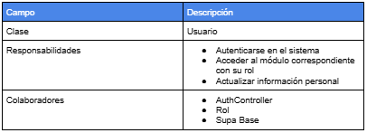
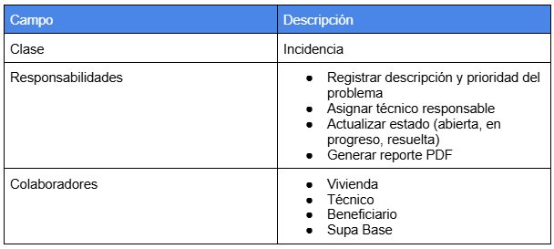
PROYECTO Plataforma de gestión de viviendas TECHO- Chile
Artefactos
Tarjetas CRC

Slide 24
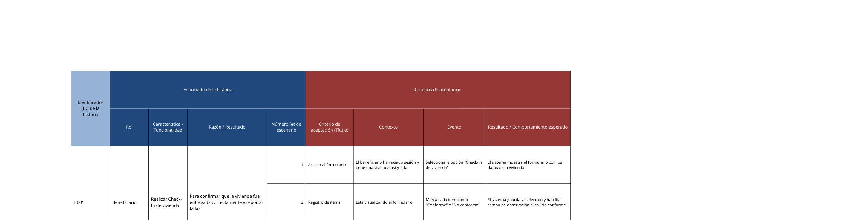
PROYECTO Plataforma de gestión de viviendas TECHO- Chile
Artefactos
Historias de usuario

Slide 25
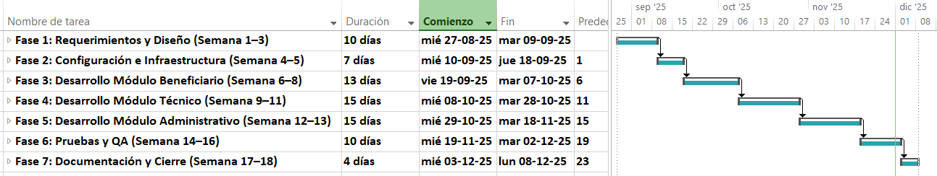
PROYECTO Plataforma de gestión de viviendas TECHO- Chile
Cronograma: Carta gantt

Slide 26
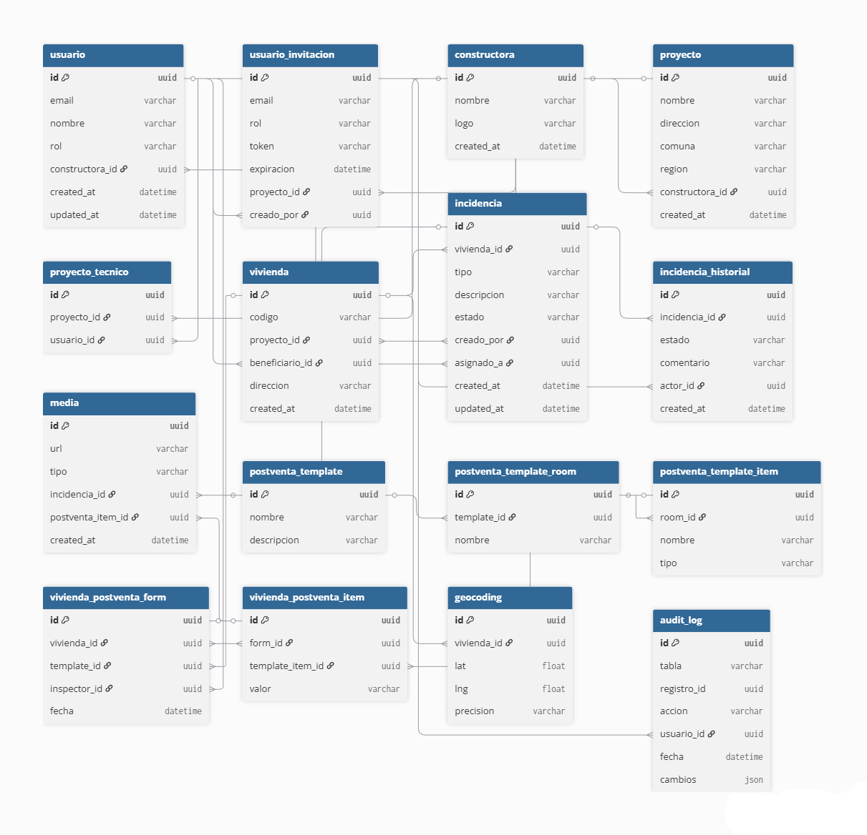
Base de datos

Slide 27





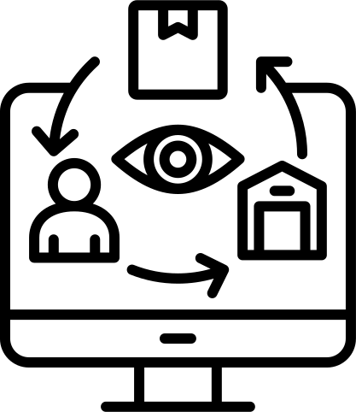
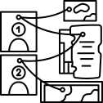
PROYECTO Plataforma de gestión de viviendas TECHO- Chile
Impacto Social y Organizacional
Gestión Centralizada DS49: Centralización segura de proyectos y viviendas, eliminando el papel.
Transparencia hacia el Beneficiario: Reporte móvil con fotos y estado en tiempo real para reducir la incertidumbre.
Trazabilidad y Evidencia: Registro histórico total y generación automática de documentos legales (PDF).
Notes:
Componentes
Es decir, el resumen de aspectos relevantes .
Esto implica “LISTAR”
Arquitectura, Componentes, Estimaciones de Costo, estudios y otros usado en el estudio, panificación y diseño del proyecto
6

Slide 28
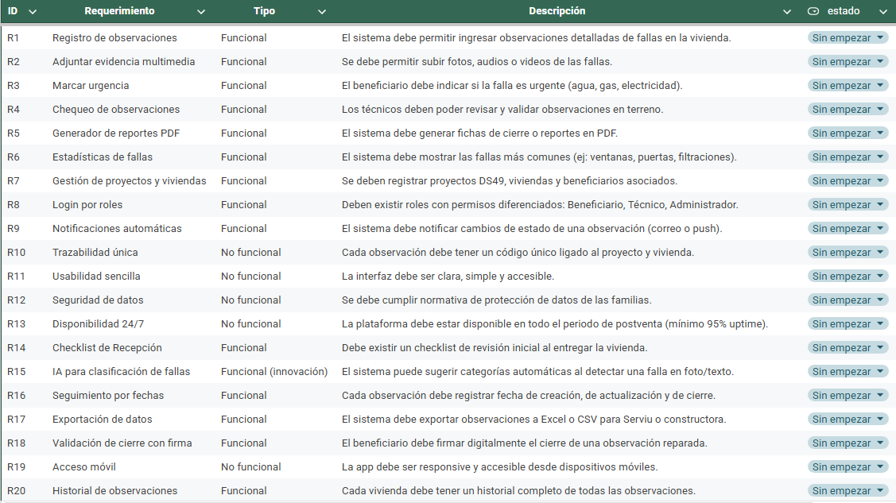
PROYECTO Plataforma de gestión de viviendas TECHO- Chile
Requerimientos

Slide 29
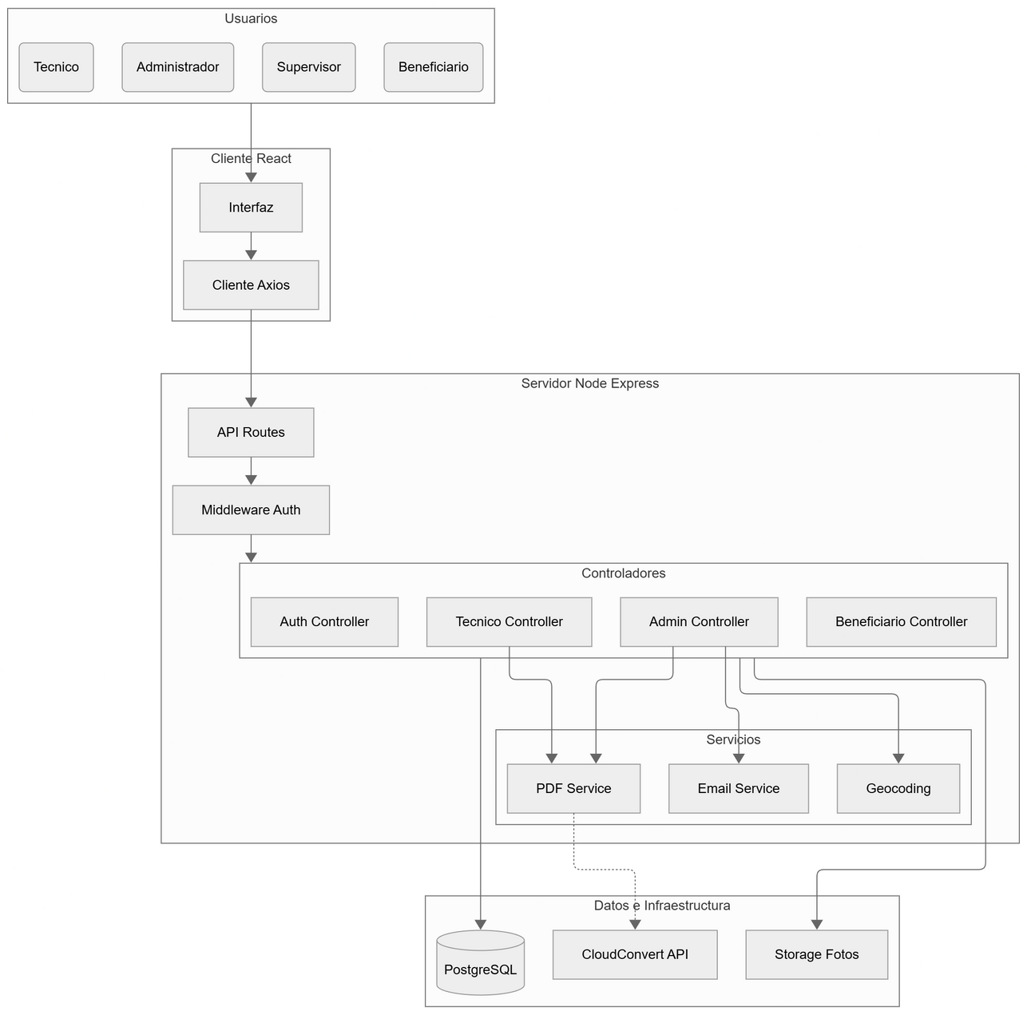
PROYECTO Plataforma de gestión de viviendas TECHO- Chile
Arquitectura Modular
Patrón de Diseño: MVC
Principio SRP
Seguridad Transversal (JWT)

Slide 30
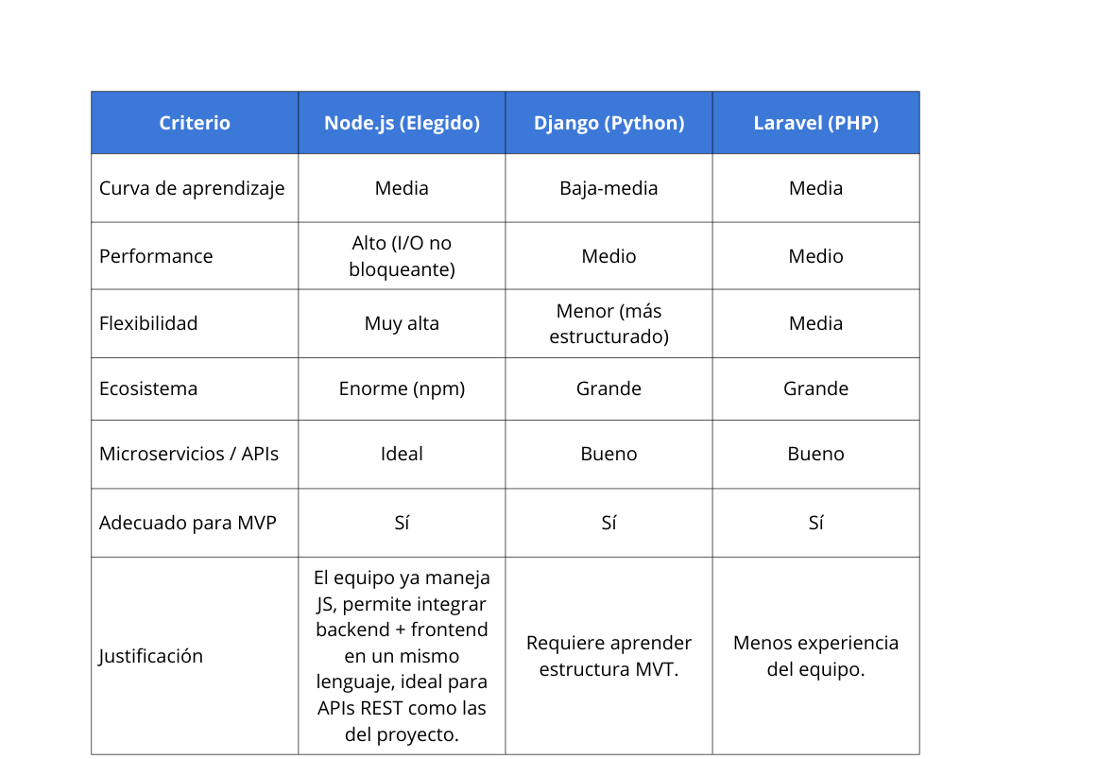
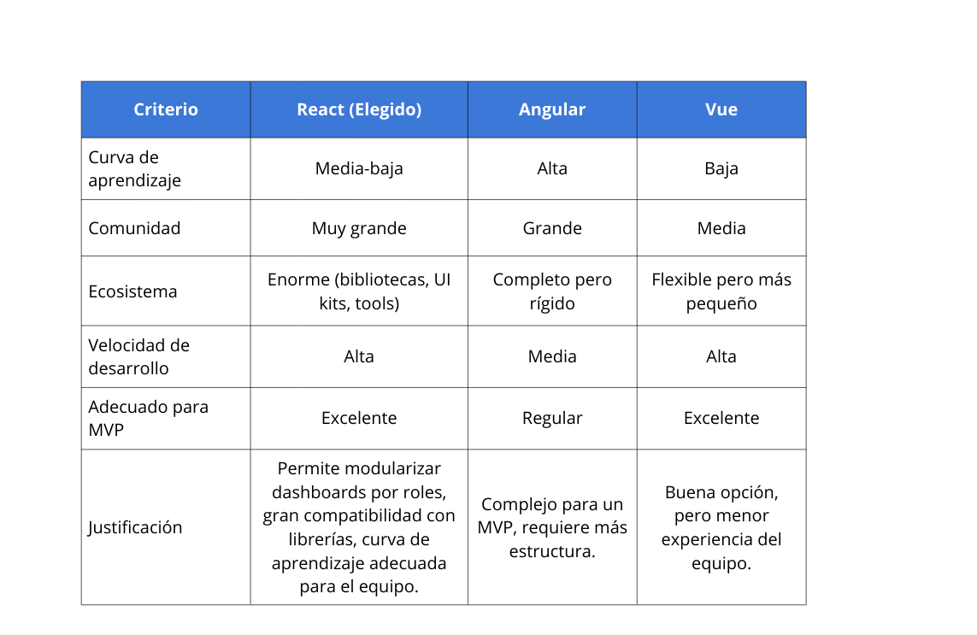
PROYECTO Plataforma de gestión de viviendas TECHO- Chile
Tecnologías utilizadas
Backend
Frontend

Slide 31



PROYECTO Plataforma de gestión de viviendas TECHO- Chile
PRIVACIDAD Y SEGURIDAD
Autenticación y Autorización (RBAC):
Implementación de JSON Web Tokens (JWT) para manejo de sesiones seguras y stateless.
Control de Acceso Basado en Roles (RBAC) estricto: Un beneficiario jamás puede ver datos de otro proyecto ni de otro usuario. Middleware de validación en cada endpoint del backend.
Protección de Datos Sensibles:
Hashing de Contraseñas: Uso de bcrypt con saltos aleatorios; las contraseñas nunca se guardan en texto plano.
Datos Personales (RUT/Email): Transmisión encriptada vía HTTPS (TLS 1.2+) garantizada por la infraestructura de Supabase.
Seguridad de la Infraestructura:
Row Level Security (RLS): Políticas de seguridad a nivel de base de datos (PostgreSQL) como capa extra de defensa.
Sanitización de Inputs: Validación estricta en Backend para prevenir inyecciones SQL y ataques XSS.

Slide 32



PROYECTO Plataforma de gestión de viviendas TECHO- Chile
INNOVACIÓN, FACTIBILIDAD Y VIABILIDAD
Innovación (Social + Tecnológica):
Digitalización de un proceso históricamente análogo (postventa social).
Empoderamiento del usuario: Cambio de paradigma donde el beneficiario pasa de ser un sujeto pasivo a un actor activo que gestiona su garantía con evidencia digital.
Factibilidad (Técnica):
Stack tecnológico maduro y probado (MERN Stack + Supabase).
Equipo con competencias demostradas en desarrollo Fullstack y metodologías ágiles (XP), asegurando capacidad de ejecución del MVP en los plazos estipulados.
Viabilidad (Económica):
Bajo TCO (Total Cost of Ownership): Uso de capas gratuitas y Open Source reduce la barrera de entrada.
Modelo Híbrido: Flexibilidad comercial (Venta vs. SaaS) que asegura flujos de ingreso tanto de grandes instituciones como de ONGs pequeñas

Slide 33
PROYECTO Plataforma de gestión de viviendas TECHO- Chile
Obstáculos presentados durante el desarrollo
Curva de Aprendizaje (Supabase & Georeferenciación):
Desafío: Integrar servicios de mapas y almacenamiento en la nube sin experiencia previa.
Solución: Investigación técnica (Spikes) y pair programming para dominar la documentación y aplicar las librerías correctamente.
Gestión de Cambios en Requisitos:
Desafío: Ajustes en la lógica de negocio (normativa DS49) durante el desarrollo.
Solución: Metodología XP (Extreme Programming) con iteraciones cortas, permitiendo pivotar y adaptar el código sin perder trabajo previo.
Limitaciones de Infraestructura (Capa Gratuita):
Desafío: Restricciones en conexiones de base de datos y almacenamiento.
Solución: Optimización de consultas SQL y compresión de imágenes en el cliente antes de subirlas para maximizar recursos.
Limitaciones de comunicación con TECHO-Chile:
Desafío: Poca y casi nula comunicación con techo para obtener requerimientos directos.
Solución: Profesor asumio el rol de responsable para visualizar las necesidades del cliente

Slide 34

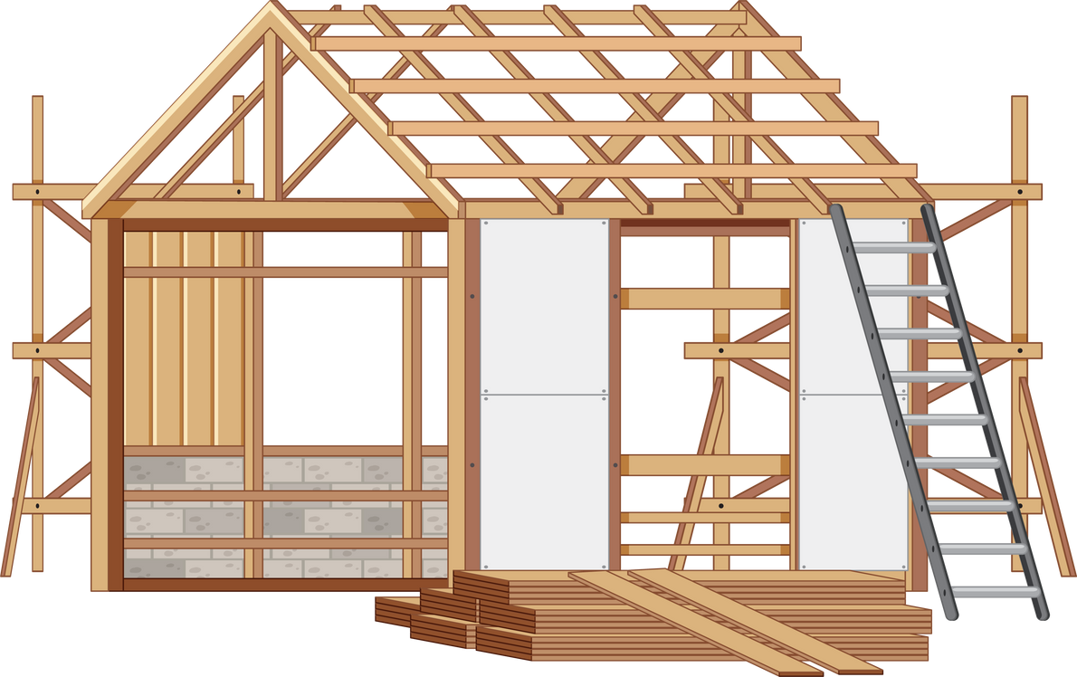



PROYECTO Plataforma de gestión de viviendas TECHO- Chile
APORTES Y BENEFICIOS
Dignidad y Tranquilidad: Recibir una respuesta rápida y formal ante problemas en su hogar reduce la ansiedad y mejora su calidad de vida inicial.
Eficiencia: Reducción estimada del 40% en tiempos de gestión administrativa (eliminación de digitación manual).
Inteligencia de Datos: Dashboards que permiten detectar fallas recurrentes en constructoras (ej. "siempre fallan las cañerías del Proyecto X").

Slide 35
PROYECTO Plataforma de gestión de viviendas TECHO- Chile
Modelo de Negocio Híbrido y Flexible
Adaptabilidad según el tipo de financiamiento del cliente (Inversión vs. Gasto Operativo).
1. Modalidad Venta / Implementación a Medida (1.713 UF)
Enfoque: Para organizaciones que prefieren ser dueñas de su instancia (ej. Gobierno, grandes constructoras).
Ingreso Único (Setup): $65.112.120. Incluye instalación en sus servidores, entrega de manual de usuario y configuración.
Ingreso Recurrente (Soporte): 5% al 20% del valor total del software. 1.713 UF x 15% = 257 UF anuales ($10.200.000)
2. Modalidad Arriendo (SaaS):
Enfoque: Para ONGs o municipios que buscan bajo costo inicial y pago por uso.
Costo de Habilitación: 30 - 50 UF.
Suscripción Mensual: Escalonada según volumen (25 UF Hasta 100, 55 UF para 100 a 500 viviendas y 85 UF para más de 500 viviendas)

Slide 36
PROYECTO Plataforma de gestión de viviendas TECHO- Chile
Modelo de Sustentabilidad
Sustentabilidad Técnica (Bajo TCO): Uso de tecnologías Open Source (React, Node.js) y Capa Gratuita/Económica (Supabase).
Sustentabilidad Operativa (Transferencia): Entrega de Documentación Técnica Completa y Manuales de Usuario.
Sustentabilidad Ambiental (Paperless): Digitalización del proceso de entrega y postventa (Actas digitales PDF).
Escalabilidad Institucional: Arquitectura Cloud flexible que permite crecer de 50 a 5.000 viviendas simplemente ajustando el plan de infraestructura, sin reescribir código.

